Slide 1
PROIECT IAPD - MASTER ANUL 1 (2025-2026)
Analiza si Predictia Preturilor pe Piata Auto Rulata
Colectare Multi-Sursa (85k+ Oferte), Armonizare, Analiza Descriptiva si Modelare Machine Learning
Autori Proiect: Dan-Alexandru Drilea, Olivian
Tehnologii: Python, Camoufox Stealth Browser, Playwright, curl_cffi, Pandas, Scikit-Learn
85.391
Inregistrari Curatate
4 Platforme
OLX, AutoVit, BestAuto, Mobile.de
17 Variabile
Schema Tabulara Unificata
Pipeline Complet
Colectare, Procesare si Analiza

Slide 2
01. PREZENTAREA GENERALA A PROIECTULUI
Context, Problematica si Obiective Strategice
Abordarea fragmentarii pietei auto second-hand din Romania prin ingineria datelor si analiza statistica
Provocarile Pietei Auto Second-Hand
- Fragmentare Pronuntata: Anunturile sunt dispersate pe portaluri diferite cu formate tehnice incompatibile.
- Asimetrie Informationala: Cumparatorii si vanzatorii nu dispun de o referinta obiectiva pentru stabilirea pretului corect.
- Date Zgomotoase si Erori: Prezenta anunturilor cu preturi nerealiste (1 Euro sau sume aberante), campuri lipsa sau date inconsistente.
- Lipsa unui Dataset Centralizat: Absenta unui set public consolidat la scara larga pentru analiza pietei locale.
Obiectivele si Directia Proiectului
- Achizitie Masiva de Date: Dezvoltarea unor scripturi dedicate pentru colectarea la zi a peste 85.000 de oferte active.
- Standardizare si Curatare: Unificarea atributelor intr-o structura comuna cu 17 coloane si eliminarea anomaliilor.
- Analiza Descriptiva (Faza 1): Determinarea caracteristicilor esentiale ale pietei: marci populare, distributii de pret si kilometraj.
- Model Predictiv de Pret (Faza 2): Antrenarea modelelor de regresie Gradient Boosting pentru estimarea valorii juste a masinilor.

Slide 3
02. ACHIZITIA DATELOR (DATA ACQUISITION)
Strategii de Colectare pe Cele 4 Platforme Auto
Abordari tehnice specifice adaptate arhitecturii fiecarui portal
OLX Romania (26.405 oferte)
AutoVit.ro (16.750 oferte)
BestAuto.ro (23.420 oferte)
Mobile.de (Segment RO) (19.384 oferte)
- Reverse Engineering API: Interogare directa pe endpoint-ul intern REST /api/v1/offers/, permitand descarcarea rapida a datelor structurate JSON fara randare de pagini HTML.
- Paginare si Cache: Sistem automat de urmarire a progresului pe categorii auto prin retinerea starii in counts_cache.json.
- Extragere Nomenclator: Identificarea marcii si modelului prin procesarea descrierilor si a atributelor specifice OLX.
- Scraping HTML Clasic: Descarcarea paginilor web si extragerea specificatiilor tehnice din structura DOM folosind BeautifulSoup si requests.
- Normalizarea Preturilor: Tratarea anunturilor cu pret in RON sau EUR, curatarea valorilor brute de TVA (inclus sau deductibil) si unificarea in moneda Euro.
- Ingestie din API: Colectarea ofertelor active prin apeluri directe catre interfata de date a platformei.
- Streaming in Fisiere JSONL: Scrierea continua a datelor linie cu linie pe disc pentru a evita acumularea masiva in memoria RAM.
- Puncte de Control (Checkpoints): Salvare periodica a progresului in fisier JSON pentru a relua descarcarea de la ultima pozitie in caz de oprire.
- Deep Scraping in 2 Etape: Indexarea catalogului de cautare, urmata de deschiderea fiecarei pagini individuale de vehicul pentru extragerea tuturor optiunilor detaliate.
- Bypass Protectii Anti-Bot: Utilizarea Camoufox (browser invizibil bazat pe Firefox) si curl_cffi pentru reproducerea amprentei TLS reale de browser, evitand blocajele Akamai si Cloudflare.
- Salvare cu Checkpoints: Retinerea starii descarcarii pentru a asigura continuitatea procesului.
- Traducere si Despartire Date: Traducerea automata a atributelor din germana in romana si separarea marcii de model prin comparatie cu catalogul oficial.

Slide 4
03. CURATAREA SI ARMONIZAREA DATELOR (FAZA 1)
Transformarea Surselor Eterogene intr-un Set Tabelar Unitar
Standardizarea taxonomiei tehnice, conversia unitatilor si eliminarea duplicatelor
Cele 17 Variabile Standardizate
- Date de Provenienta:
title, url, source (OLX, AutoVit, BestAuto, MobileDe)
- Identificare Vehicul:
brand, model, year, body_type, doors, color
- Statut Vehicul:
condition (Nou, Rulat), registered (Inmatriculat Da/Nu)
- Grup Motopropulsor:
engine_capacity (cm3), power (CP), fuel_type, transmission
- Metrici Principale:
price (Euro), mileage (km rulati)
Reguli de Curatare si Filtrare
- Filtrare Pret (500 Euro - 250.000 Euro): Eliminarea anunturilor cu pret simbolic (1 Euro, rate de leasing) sau a valorilor eronate.
- Filtrare An Fabricatie (1995 - 2026): Pastrarea vehiculelor relevante pentru piata actuala si excluderea erorilor.
- Filtrare Kilometraj (0 - 600.000 km): Eliminarea anunturilor cu date aberante de kilometraj introduse la intamplare.
- Standardizare Categorii Tehnice: Gruparea uniforma pentru tipul de combustibil (Diesel, Benzina, Hibrid, GPL, Electric) si transmisie.
- Deduplicare pe Multi-Criterii: Stergerea anunturilor identice pe baza de adresa URL si a concordantei specificatiilor tehnice.

Slide 5
04. ANALIZA DESCRIPTIVA A SETULUI DE DATE
Indicatori Cantitativi Cheie pe Cele 85.391 Vehicule
Statistici agregate privind distributia preturilor, vechimii si kilometrajului
85.391
TOTAL ANUNTURI CURATATE
Date unificate fara duplicate
9.800 EUR
PRETUL MEDIAN (50%)
Media: 17.266 EUR (75% < 22.000 EUR)
2016
ANUL MEDIAN DE FABRICATIE
Interval majoritar: 2011 - 2019
160.000 km
KILOMETRAJUL MEDIAN
Media intregului set: 168.214 km
Distributia pe Surse de Provenienta
- OLX Romania: 26.405 anunturi (30.7%)
Acopera masini accesibile si vanzatori particulari
- BestAuto.ro: 23.420 anunturi (27.2%)
Prezenta consistenta a segmentului autohton
- Mobile.de (RO): 19.384 anunturi (22.6%)
Vehicule din reprezentante si importuri rulate
- AutoVit.ro: 16.750 anunturi (19.5%)
Parcuri auto autorizate si dealeri certificati
Preferintele Pietei: Marci si Combustibili
- Marcile Germane Domina Piata:
Volkswagen (14.3k), BMW (11.8k), Mercedes-Benz (11.1k) si Audi (7.8k) insumeaza peste 52% din total.
- Prezenta Segmentului de Volum:
Dacia (4.0k oferte), Ford (4.6k), Renault (4.1k), Skoda (3.8k) si Opel (3.2k) au cote semnificative.
- Ponderea Carburantilor:
Diesel: 52.5% (45k oferte), Benzina: 40.4% (34k oferte), Hibrid: 3.5%, GPL: 1.7%, Electric si Plug-in: circa 2%.
- Cutia de Viteze:
Manuala: aproximativ 55%, Automata: aproximativ 45% (in crestere puternica la anii recenti).

Slide 6
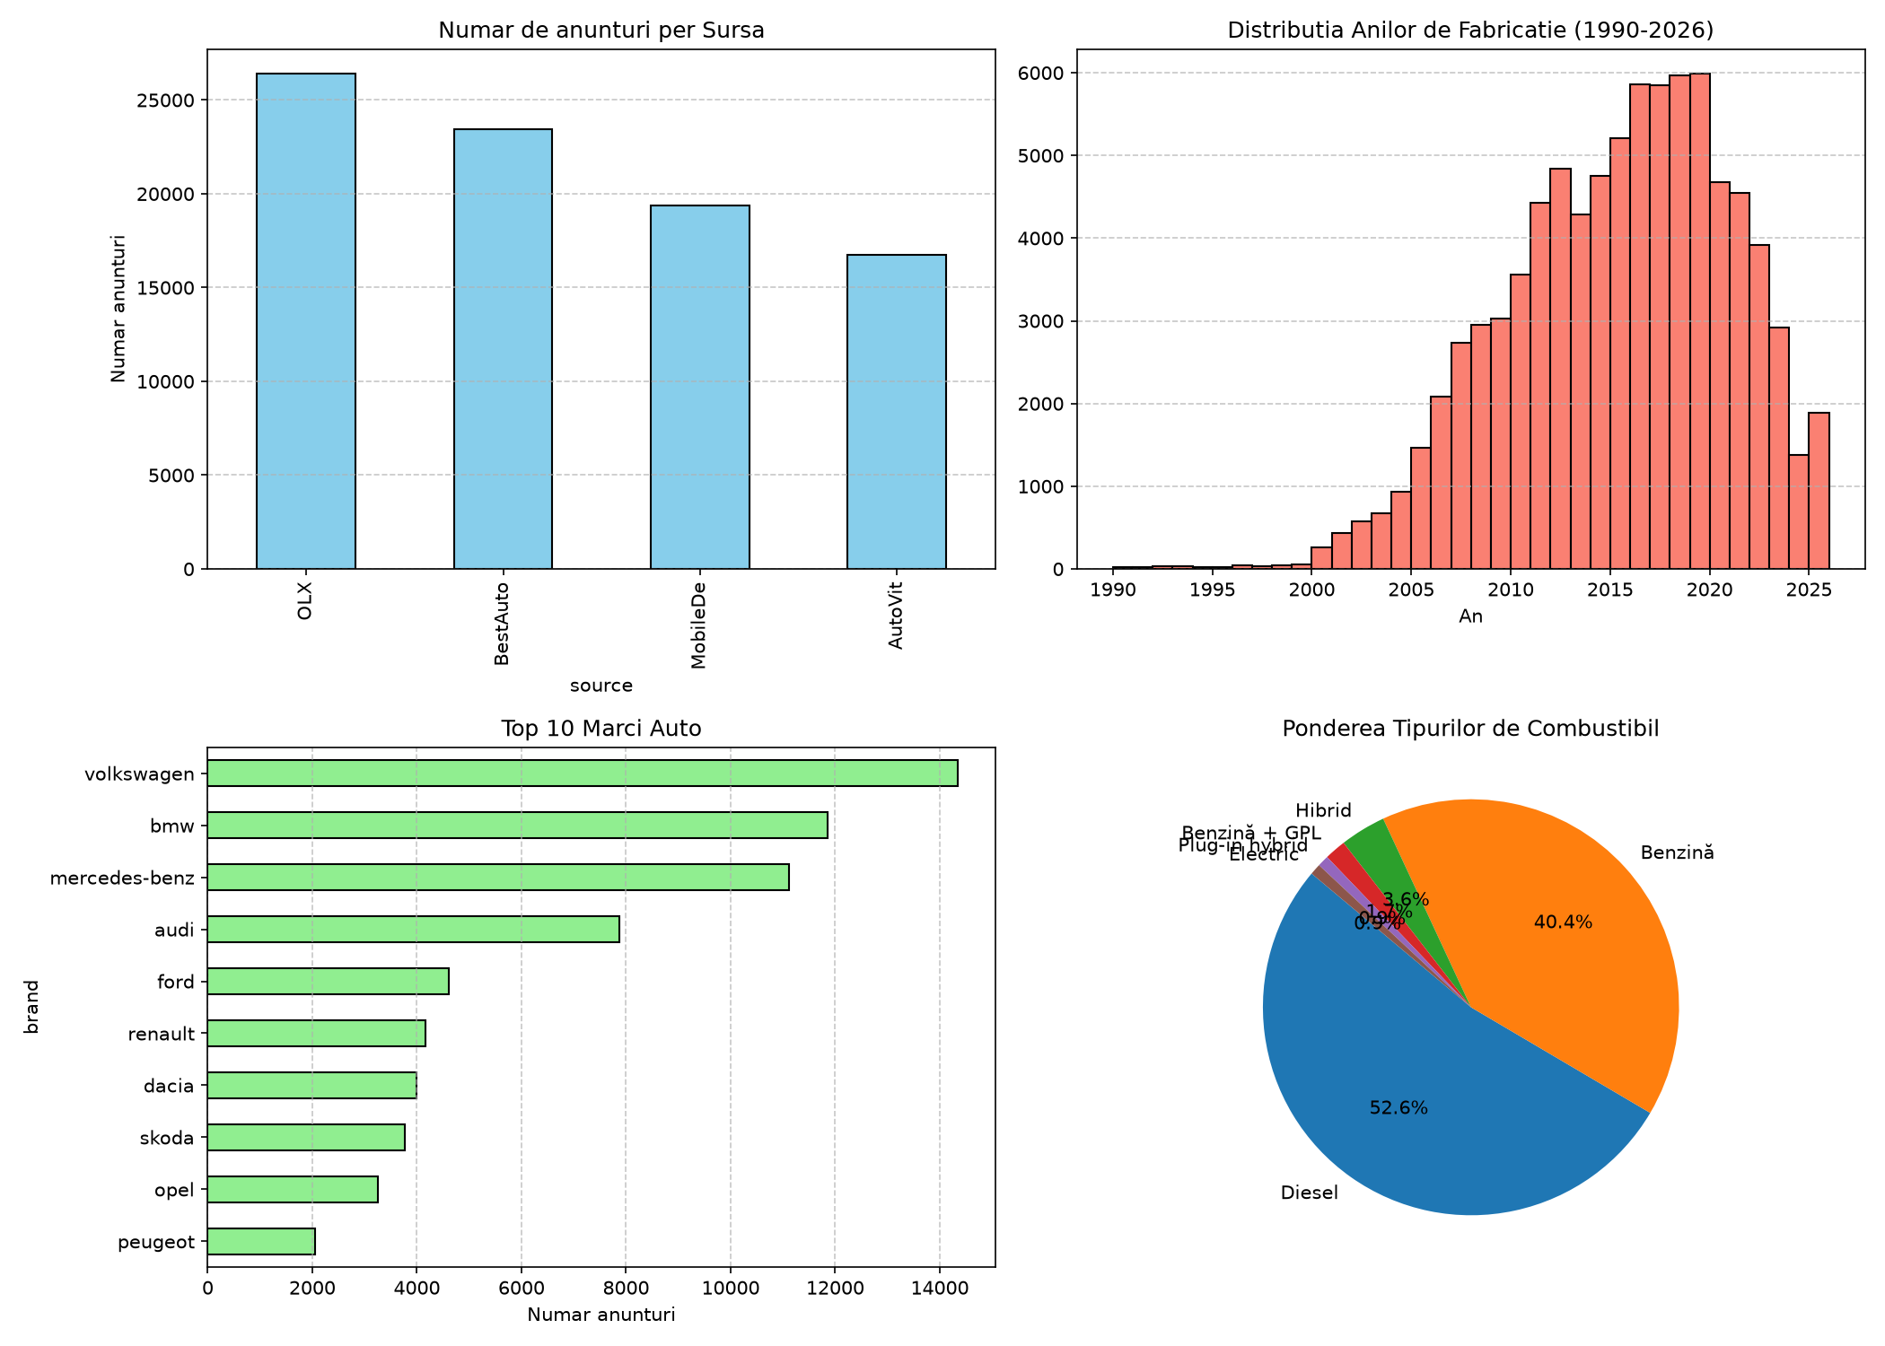
05. ANALIZA VIZUALA A DATELOR
Distributiile Statistice Multidimensionale din Faza 1
Validarea grafica a distributiei preturilor, vechimii si tipului de carburant
Concluzii pe Baza Graficelor
- Asimetrie Pozitiva pe Pret: Majoritatea tranzactiilor se concentreaza sub pragul de 15.000 Euro, existand o coada lunga spre zona de lux. Este recomandata logaritmarea pretului in faza de modelare.
- Concentrare pe Vechime (2012-2018): Piata este puternic polarizata pe vehicule rulate cu vechime medie intre 6 si 12 ani.
- Kilometraj Reprezentativ: Densitatea maxima se regaseste in intervalul 140.000 - 220.000 km, specific pietei de masini importate.
- Distributia Puterii Motorului: Segmentul 100 - 150 CP (motoare 1.6 - 2.0 litri) acopera marea majoritate a preferintelor cumparatorilor.
- Echilibrul Surselor Colectate: Fiecare dintre cele 4 surse asigura o pondere de 19% pana la 31%, asigurand reprezentativitate ridicata.

Slide 7
06. ANALIZE INTENTIONATE (MACHINE LEARNING)
Modele de Baza (Baseline), Algoritmi Principali si Protocol de Evaluare
Definirea riguroasa a benchmark-ului minim de comparatie si a modelelor avansate de predictie
Modele de Baza (Baseline - Minim 2)
Modele Avansate Intentionate
Metodologie & Protocol de Evaluare
- 1. Regresie Liniara Regularizata (Ridge / Lasso): Modelul de referinta liniar. Stabileste pragul minim de performanta asumand relatii liniare intre atribute si pret. Include penalizare L1/L2 impotriva instabilitatii coeficientilor.
- 2. Random Forest Regressor: Modelul de referinta non-liniar bazat pe agregarea arborilor de decizie (bagging). Capteaza interactiunile dintre caracteristici si ofera reperul de comparatie pentru algoritmii de boosting.
- 3. Dummy / Median Regressor: Pragul zero de control: prezice intotdeauna pretul median pe categorii de vehicule.
- 1. LightGBM Regressor (Model Principal): Algoritm de tip Gradient Boosting optimizat nativ pentru seturi tabulare mari (>85k randuri). Utilizeaza crestere leaf-wise pentru acuratete superioara si timp redus de antrenare.
- 2. XGBoost Regressor: Gradient Boosting de precizie ridicata cu regularizare de ordinul 2 pe frunze, utilizat pentru validarea incrucisata a rezultatelor LightGBM.
- 3. CatBoost Regressor: Specializat in prelucrarea nativa a variabilelor categorice cu numar mare de valori unice (marca, model, caroserie).
- Ingineria Caracteristicilor: Varsta vehiculului (2026 - an fabricatie), rulaj anual (km / varsta), eficienta specifica (CP / capacitate cilindrica) si Target Encoding pe marci/modele.
- Variabila Tinta: log(pret): Transformarea logaritmica a pretului pentru corectarea asimetriei pozitive si minimizarea erorilor procentuale relative.
- Protocol de Validare: 5-Fold Cross-Validation stratificat pe intervale de pret.
- Metrici de Performanta: R-squared (tinta >= 0.88), RMSE, MAE (in Euro) si MAPE (eroare procentuala medie sub 10-12%).

